Slide 1
Классификация досмотровой рентгеновской техники, применяемой в таможенных органах
Работу выполнила
Студентка 4 курса 145 группы
Родионова Диана

Slide 2
Классификация досмотровой рентгеновской техники
В зависимости от видов объектов контроля, перемещаемых через таможенную границу, принятой технологии таможенного контроля на конкретном участке и условий, в которых он осуществляется, ДРТ может быть классифицирована следующим образом

Slide 3
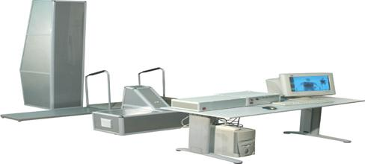
ДРТ для контроля содержимого ручной клади и багажа с пассажиров и транспортных служащих
Рентгеновская сканирующая система для персонального досмотра CONSYS. Назначение: Система CONSYS предназначена для предотвращения террористических актов, путем обнаружения опасных предметов в одежде, на теле или внутри тела человека и в сопровождаемом багаже.
Возможности: С помощью системы CONSYS оператор способен обнаруживать:
спрятанное под одеждой холодное и огнестрельное оружие, изготовленное из металла или композитных материалов;
взрывчатку;
электронные устройства взрывателей, электронные диктофоны;
наркотики или другие биологические вещества в контейнерах;
драгоценные камни и металлы;
другие опасные предметы из различных материалов, спрятанных в естественных полостях человека.

Slide 4
Предназначение CONSYS
CONSYS предназначен для использования:
для организации безопасного контроля входа-выхода в местах массового скопления людей, на различных праздничных или спортивных мероприятиях;
для организации безопасности пассажирских перевозок в аэропортах, железнодорожных, автобусных вокзалах и морских портах;
в правительственных учреждениях, дипломатических миссиях, резиденциях для обеспечения безопасности V.I.P. персон;
в банках при доступе в хранилища;
на военных объектах или атомных электростанциях;
в системе министерства юстиции или исполнения наказания (тюрьмах или различных исправительных учреждениях) при досмотре заключенных или посетителей;
на таможенных постах для обнаружения контрабанды;
на алмазодобывающих шахтах или ювелирных предприятиях, для предотвращения хищения драгоценных камней и металлов, или обогащенной руды редкоземельных металлов. Рентгеновская сканирующая система CONSYS может быть замаскирована в элементах строительных конструкций для скрытого досмотра.

Slide 5
Безопасность применения системы CONSYS
Обычная реакция человека на информацию о рентгеновском излучение – это испуг и страх за свое здоровье. Но человек ежедневно подвергается радиационному излучению различной интенсивности, от естественного радиационного фона земли, солнечное излучение или техногенное излучение. Поэтому, используя передовые технологии, наше предприятие разработало сканирующую систему использующее очень низкое рентгеновское излучение. Доза, получаемая человеком за одно сканирование равна 0,65мкЗв, это эквивалентно дозе получаемой человеком за 4 часа от естественного радиационного фона земли, или эквивалентна дозе получаемой пассажиром за 5 минут полета на самолете. За час полета пассажир получает дозу около 10мкЗв.
CONSYS также безопасен для персонала, поскольку в момент сканирования на расстоянии более 1,5м от сканера уровень рентгеновского излучения не превышает уровень естественного радиационного фона. В режиме ожидания CONSYS абсолютно не дает ни какого рентгеновского излучения. Такие характеристики позволяют размещать CONSYS на маленьких площадках рядом с досмотровой системой багажа.
(МкЗв/час - это читается микрозиверт в час - единица измерения радиационного излучения, в которое попадают частицы ренгеновского излучения).

Slide 6
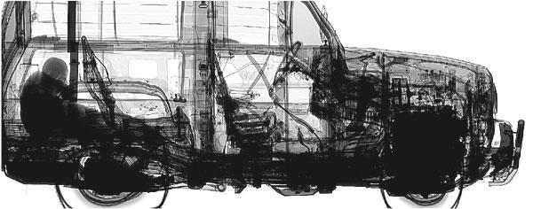
Мобильная сканирующая система MobilAutoCONSYS
Мобильная рентгеновская сканирующая система MobilAutoCONSYS разработана для быстрой организации досмотра полностью загруженного коммерческого автотранспорта, магистральных грузовиков, трейлеров, контейнеров.
Данный сканер позволяет оператору быстро досматривать груз на предмет соответствия его заявленному в декларации. С его помощью оператор способен обнаружить скрытые полости в грузовике, нелегалов, контрабанду и другие запрещенные предметы.
Система MobilAutoCONSYS также обладает психологическим фактором внезапности, поскольку может быть легко и быстро развернута на пограничных переходах, таможенных терминалах, аэропортах, морских и речных портах. Время подготовки к работе около 40 мин.

Slide 7
Инспекционно-досмотровые комплексы (ИДК)
Инспекционно-досмотровые комплексы (ИДК) предназначены для интроскопии крупногабаритных объектов таможенного контроля, отличающихся значительными размерами, весом, составом конструкционных материалов, повышенной плотностью загрузки различными видами перевозимых в них товаров.
В соответствии с функциональным назначением ИДК делятся на два вида: ИДК для интроскопии легковых автотранспортных средств (легковых автомашин, микроавтобусов, прицепов, передвижных дач, отдельных грузовых упаковок, не превышающих веса порядка 3-х тонн и размеров легковых автомашин);
ИДК для интроскопии крупногабаритных объектов, предназначенных для перевозки грузов (контейнеров, трейлеров, рефрижераторов, железнодорожных вагонов).
Тактико-технические характеристики ИДК должны обеспечить: возможность визуализации содержимого указанных видов объектов, распознавание находящихся в них различных устройств, предметов и веществ; определение загруженности объема контейнера товарами и осмотр пространственного расположения содержимого; координатную привязку обнаруженных предметов к местам расположения; возможность распознавания изделий из различных материалов (металлы, органические вещества); возможность просмотра конструктивных полостей и пространств между стенками, потолочными перекрытиями и полом контейнеров, узлов автомашин и железнодорожных вагонов.
Аппаратура позволяет осуществить детальный, фрагментарный просмотр отдельных зон инспектируемого объекта и его содержимого и увеличение изображения в несколько раз. Время интроскопии одного крупногабаритного объекта составляет 15-20 мин.

Slide 8
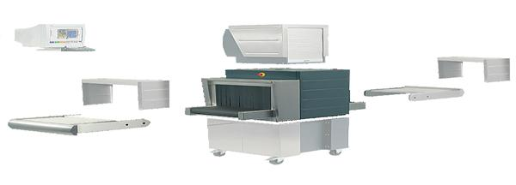
Интроскоп для досмотра багажа HI-SCAN 5030si
Компактное решение «рабочий стол» для мобильного и стационарного применения. Новый рентгеновский генератор плюс новая сенсорная техника для высокой эффективности. HI-TIP: проектирование опасных изображений. Xtrain: система обучения оператора. IMS: электронная архивация и хранение изображений. Xport: экспорт изображений в формате TIF или JPEG, включая автоматическую передачу на ПК через Ethernet.

Slide 9
Интроскоп для досмотра багажа HI-SCAN 5180i
Основные характеристики: HiTraX технология с 24-битовой обработкой изображения в реальном масштабе времени. HI-MATPlus: улучшенное распознавание материала. X-ACT: автоматическое выделение подозрительных материалов (опция). Эргономичная концепция обслуживания с программируемыми приоритетными клавишами. Новая высота туннеля согласно рекомендации ЕСАC (51 x 80 cм, Ш x В). Система ProLine, спроектированная для индивидуальной конфигурации комплексных систем.

Slide 10
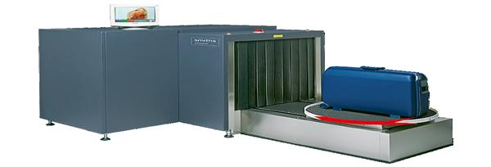
Интроскоп для досмотра груза Hl-SCAN 11080-3D
Основные характеристики: Оптимизированная проверка багажа. Компактная конфигурации. Инновационный метод сканирования. Технология HiTraX с обработкой изображений в режиме реального времени. HI-MATPlus для улучшенного распознавания материалов. IMS: управление изображениями (опция). Интегральный сетевой интерфейс.

Slide 11
Спасибо за внимание

